Slide 1
Bar do DBA

Slide 2
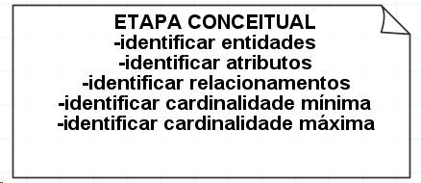

Slide 3
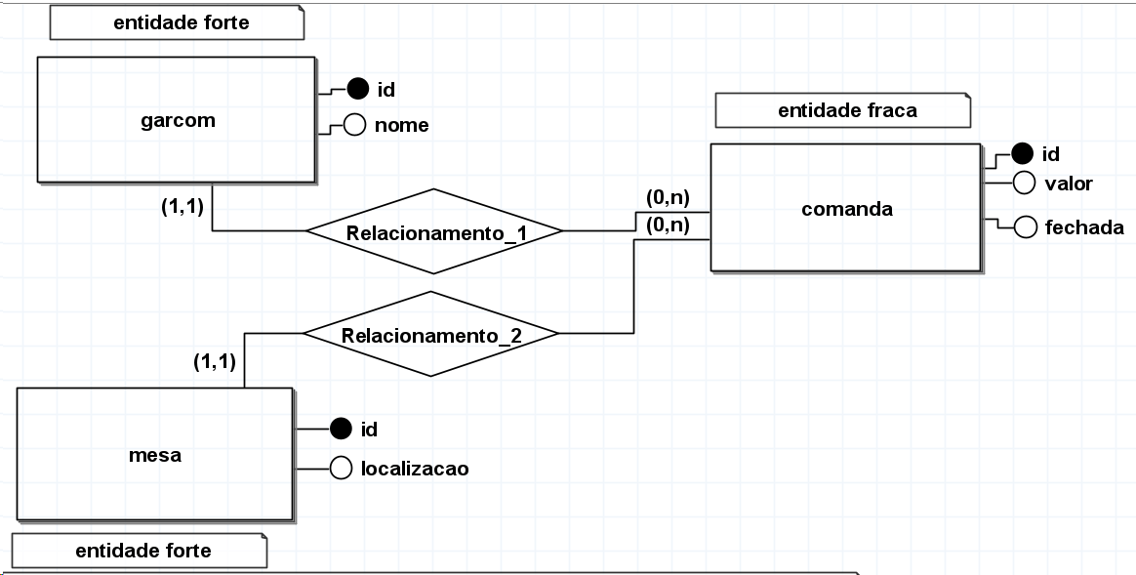

Slide 4
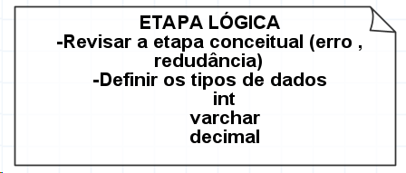

Slide 5
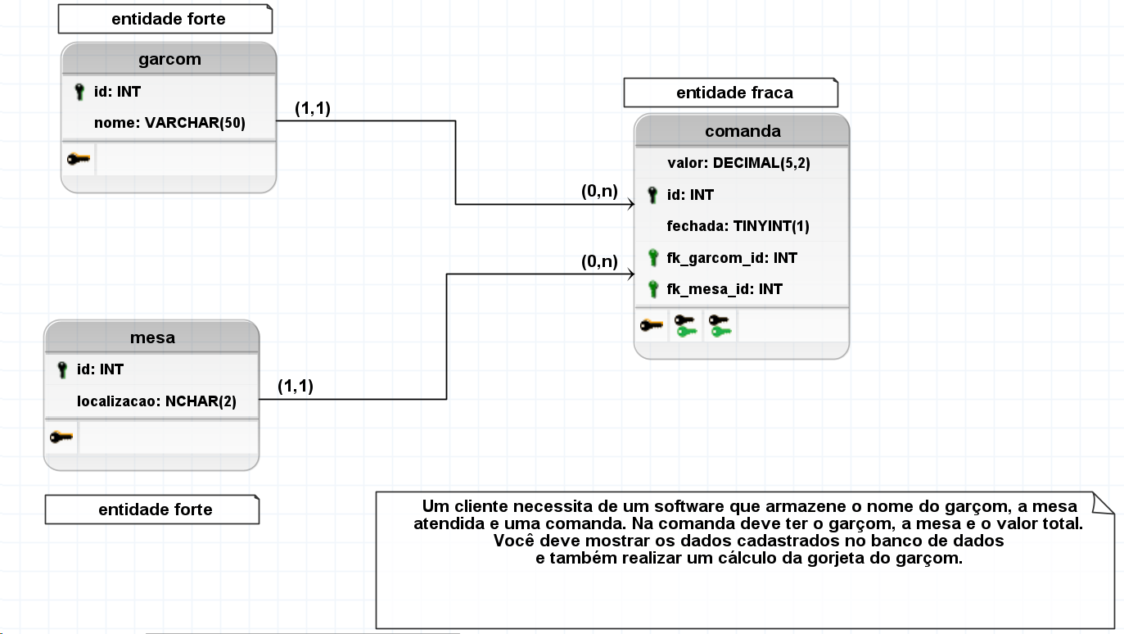

Slide 6
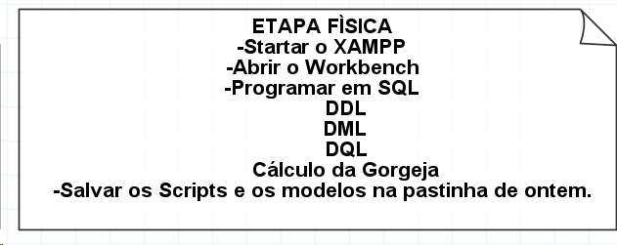

Slide 7
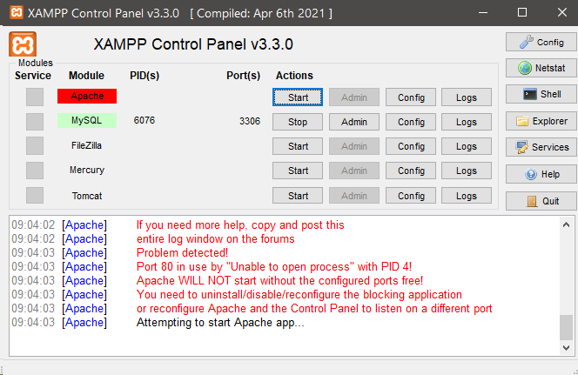

Slide 8
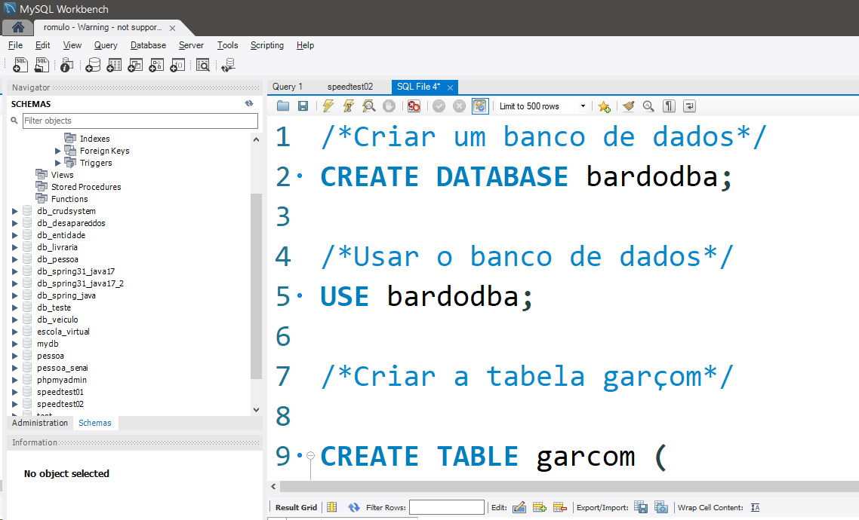

Slide 9
SQL – Linguagem de Programação para Banco de Dados

Slide 10
Tipos que iremos aprender:
DDL
DML
DQL
DCL
DTL

Slide 11
DDL
CREATE - Criar
ALTER - alterar
DROP - derrubar

Slide 12
DDL
CREATE
ALTER
DROP

Slide 13
DDL
CREATE
DROP
ALTER

Slide 14


Slide 15
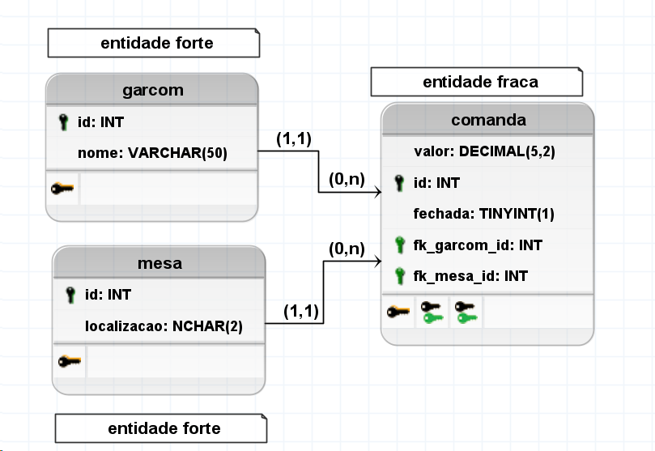
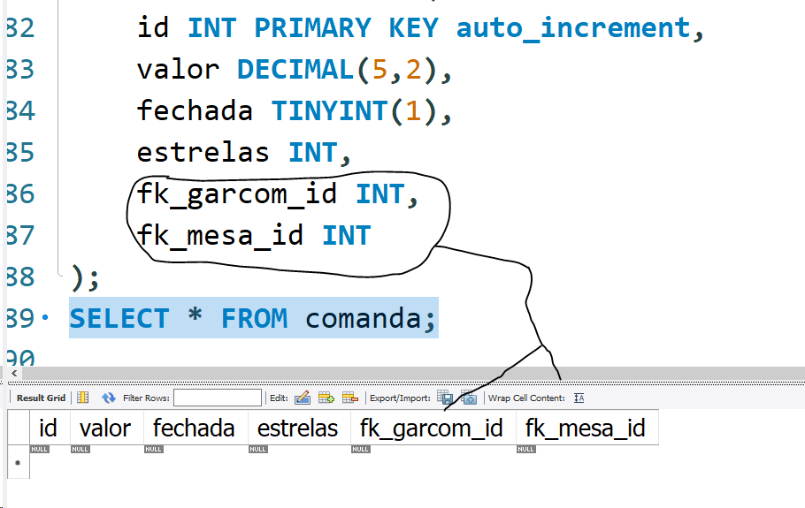

Slide 16
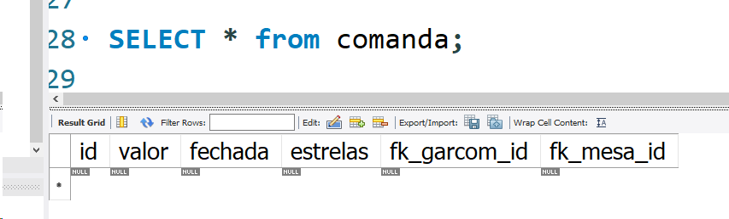

Slide 17
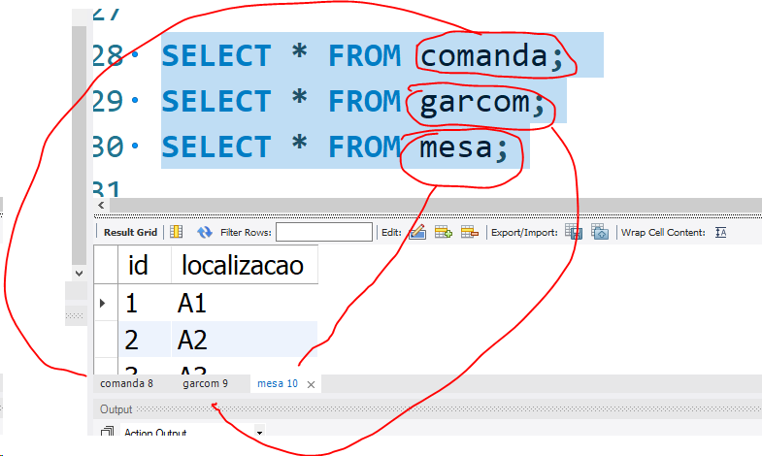

Slide 18
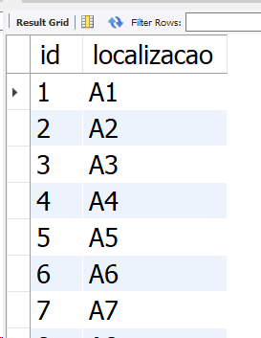
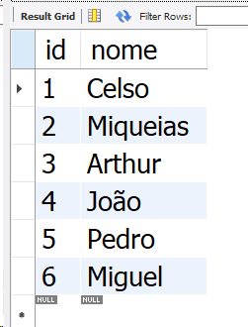
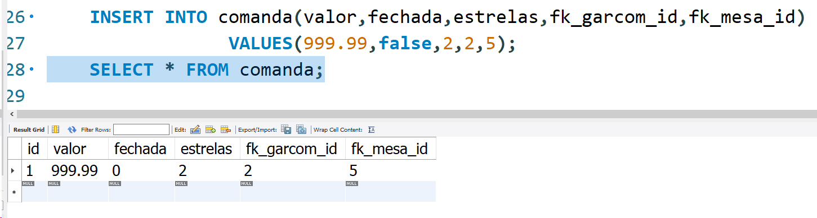
garcom
mesa

Slide 19
